Slide 1
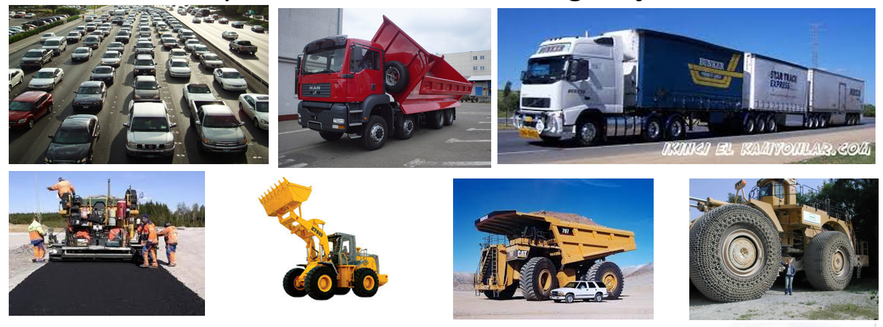
SİVAS CUMHURİYET ÜNİVERSİTESİ SİVAS TEKNİK BİLİMLER MESLEK YÜKSEKOKULU
Motorlu Araçlar ve Ulaştırma Teknolojileri Bölümü
Otomotiv Teknolojisi Programı

Slide 2
Tarihçe
1976
1993
2009
1982
2022
Milli Eğitim Bakanlığı’na bağlı olarak kurulan Sivas MYO bünyesinde Motor-Makine programı olarak eğitime başlamıştır.
Otomotiv Programı olarak değiştirilerek eğitime devam etmiştir.
Halen Otomotiv Teknolojisi programı olarak eğitim-öğretime devam etmektedir.
YÖK tarafından yapılan ISCED çalışmaları sonucunda Motorlu Araçlar ve Ulaştırma Teknolojileri Bölümü’ne bağlı Otomotiv Teknolojisi Programı adını almıştır.
YÖK’ün kurulması ile Cumhuriyet Üniversitesi’ne devredilmiş, bu tarihte adı Motor Programı olarak değiştirilmiştir.

Slide 3
Programın Amacı
Üretim ve satış sonrası hizmet sektöründe yönetici/mühendis ile işçi arasındaki nitelikli eleman ihtiyacını karşılayabilecek…
Kendi adına iş yeri açıp çalıştırabilecek…
Başkalarıyla ilişki kurması gerektiğini öğretecek, yüksek düzeyde el becerisine sahip olmasını temin edecek, ileri teknoloji ve enformasyon teknolojilerindeki çağdaş eğilimleri bilmesini sağlayacaktır…

Slide 4
Taban puanlar ve AKTS
Ders programları ve içerikleri AKTS şartlarını kapsayacak şekilde düzenlenmiş, 120 Avrupa Kredi Transfer Sistemi (AKTS) puanı ile mezun olmaktadırlar.
Otomotiv Teknolojisi Programını bitiren öğrenciler önlisans diploması almaya hak kazanmakla birlikte ayrıca Otomotiv Teknikeri ünvanı alırlar.

Slide 5
Otomotiv Teknolojisi Program Yeterlilikleri
Meslek alanının temel çalışma ilkelerini kavrayabilme
Sektörün gerektirdiği çağdaş bilgi ve teknolojilerin önemini kavrayabilme
Mühendis / yönetici ile genel ve teknik iletişim kurmanın gereğini bilmesi
teknisyen ve işçilerin bilgi ve becerilerine sahip olmanın gerekliliğini bilmesi
Alanı ile ilgili olarak özel cihaz ve aparatları ( bilgisayarlı kontrol cihazlarını ) kullanabilme
Endüstrideki yerini ve hukuki sorumluluğunu bilmesi
Yeni teknolojileri takip edebilme ve kendini sürekli yenileme becerisi, yenilikçi fikirlere açık olma bilincine sahip olması.
Yönetici yardımcılığı veya orta kademeli yöneticilik konusunda görev almanın sorumluluğunu taşıyabilmesi

Slide 6
Öğrencilerin Programı Seçerken Sahip Olması Gereken Yetkinlikler
Analitik düşünebilme, sayısal yetkinlikler, bireysel ve çevresel farkındalık, empati, eksikleri
Fark edebilme ve sorunlara çözmüm önerileri geliştirebilme, fikir ve proje geliştirebilme,
Girişimci, belirsizliklere katlanabilme, mücadeleci ruha sahip olma, okumaktan ve yeni şeyler öğrenmekten zevk alma, yeniliklere ve değişime açık olma, yenilikleri takip etme, günümüz dünyasında her sektördeki güncel ekonomik gelişmelere mikro ve makro düzeyde ilgi duyma

Slide 7
Öğrencilerin Sahip Olacağı Yetkinlikler
Otomotiv Teknolojisi meslek elemanı adayı öğrencilerimize sürekli değişen ve gelişen teknolojiyi takip edebilen,üretim,bakım,satış sonrası hizmetler sunabilecek yeterliliklere sahiptir. Otomotiv Teknolojisi mezun olan öğrenciler başta kamu ve özel sektörde (üretim, servis, fabrika,atölye,özel işyeri vb. gibi) çalışma olanaklarına sahiptirler.
Otomotiv Teknolojisi programı mezunları kamu kurumlarında, özel işyerlerinde veya yasal şartları sağladıktan sonra kendi işyerlerini açıp çalışabilmektedirler.
Programımızı başarıyla tamamlayan öğrenciler otomotiv sektöründe faaliyet gösteren şirketlerin üretim ,bakım, satış sonrası bölümlerinde iş imkanlarına sahip olabilmekte, ayrıca; kendiişletmelerini kurma ve yönetme becerilerine de sahip olmaktadırlar. Öğrencilerimiz, kamu kurumlarında da çeşitli iş olanaklarını elde edebilmektedir.

Slide 8
Öğretim Kadrosu
Öğr.Gör. Lütfi AKKUŞ
Dr.Öğr.Üyesi Emre GÖRGÜN
Öğr.Gör. Murat ŞİMŞEK
Öğr.Gör. Murat MİRİK
Dr.Öğr.Üyesi Arslan KAPTAN

Slide 9
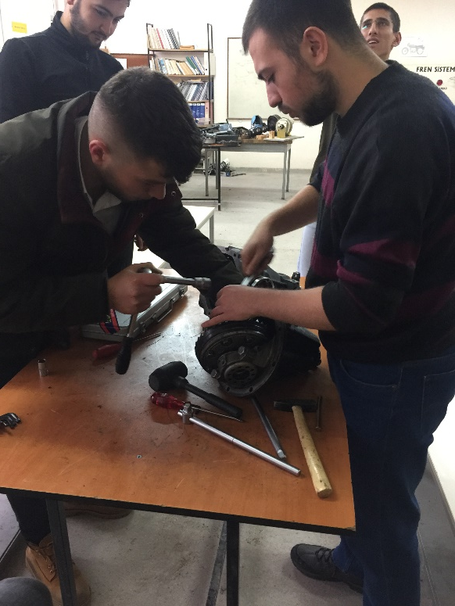
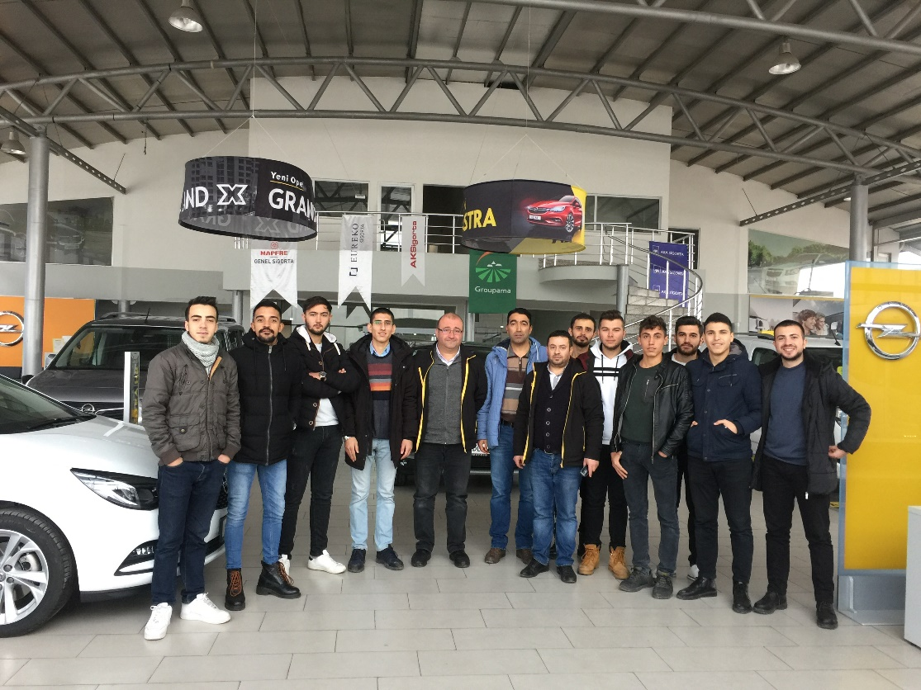
Sektörle İlişkiler- İşyeri Ziyaretlerimiz ve Uygulamalı Dersler …

Slide 10
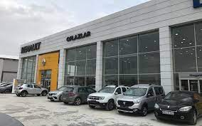
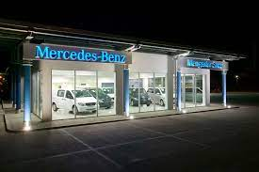
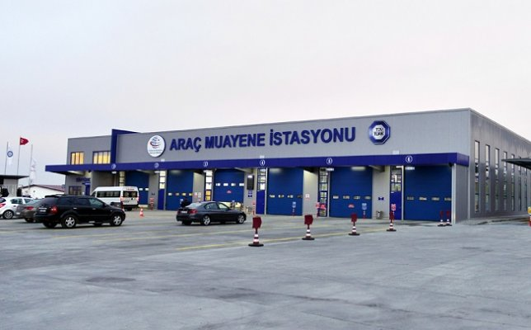
Mezunlarımızdan…
Şadi KOZAN- Sivas Mengerler Mercedes/ Otomobil,
Kamyon Servis Sorumlusu
Halit ALAN- Sivas Renault Oflazlar / Servis Danışmanı
Abdullah ÖZTÜRK – Sivas TÜVTÜRK Araç Muayene
İstasyonu/ Muayene Uzmanı
Kamu kurumları ve özel sektörde yüzlerce mezunumuz
çalışmaktadır…

Slide 11
Dikey geçiş sınavı ile mühendislik fakültesine geçiş yapan öğrencilerimizden…
Salih ÖZDEMİR /- Ankara Gazi Üniversitesi/ Mühendislik Fakültesi / Makine Mühendisliği (İngilizce)
İrfan BAŞKAYA – Sivas Cumhuriyet Üniversitesi/ Teknoloji Fakültesi / Otomotiv Mühendisliği

